Slide 1
FAKULTAS TEKNOLOGI INFORMASI
METODOLOGI PENELITIAN
[ UM013/ 2 SKS ]

Slide 2
PENULISAN LAPORAN penelitian
Pertemuan 15

Slide 3
Bentuk Laporan Penelitian
Proposal/Usulan Penelitian
Laporan Progres/kemajuan Penelitian
Laporan Akhir Penelitian

Slide 4
TUJUAN PROPOSAL PENELITIAN
Mengawali sebuah kegiatan penelitian
Bahan evaluasi pembimbing penelitian, pembimbing praktek, pembimbing skripsi, dan sponsor pemberi dana penelitian
Pedoman kerja antara pemilik proyek penelitian (sponsor) dengan para peneliti
Sebagai dokumen perencanaan
Dokumentasi perancanaan penelitian
Sebagai alat evaluasi pelaksanaan penelitian

Slide 5
Format Proposal Penelitian
Format (mungkin saja) berbeda, tergantung pemberi dana (penyelenggara) penelitian
Unsur / bagian yang umumnya ada di proposal penelitian:
Latar belakang
Rumusan masalah
Tujuan penelitian
Studi literature / Tinjauan pustaka
Metodologi penelitian
Jadwal penelitian
Rencana anggaran biaya (untuk penelitian yang dibiayai)

Slide 6
Format Proposal Penelitian
1
Halaman Judul
Halaman Pengesahan
Daftar isi
Ringkasan (Abstrak)
2
Bab 1. PENDAHULUAN Bab 2. TINJAUAN PUSTAKA/LANDASAN TEORI Bab 3. METODOLOGI PENELITIAN
Bab 4. BIAYA DAN JADWAL PENELITIAN
Daftar Pustaka
Lampiran Rencana Anggaran Lampiran Biodata Peneliti
Lampiran Pembagian Tugas
3

Slide 7
Sistematika Proposal/Usulan Penelitian
Usulan Penelitian ditulis menggunakan font Times New Roman ukuran 12 dengan jarak baris 1,5 spasi kecuali ringkasan satu spasi dan ukuran kertas A-4 serta mengikuti sistematika sebagai berikut :
• HALAMAN SAMPUL
• HALAMAN PENGESAHAN
• DAFTAR ISI
• RINGKASAN (maksimum satu halaman)
Ringkasan penelitian berisi latarbelakang penelitian, tujuan dan tahapan metode penelitian. Kemukakan tujuan jangka panjang dan target khusus yang ingin dicapai serta metode yang akan dipakai dalam pencapaian tujuan tersebut. Ringkasan harus mampu menguraikan secara cermat dan singkat tentang rencana kegiatan yang diusulkan. Dalam ringkasan juga dituliskan maksimal 5 kata kunci.
BAB 1. PENDAHULUAN
Pada bab ini menjelaskan tentang latar belakang pemilihan topik penelitian yang dilandasi oleh keingintahuan peneliti dalam mengungkapkan suatu gejala/konsep/dugaan untuk mencapai suatu tujuan. Perlu dikemukakan hal-hal yang melandasi atau argumentasi yang menguatkan bahwa penelitian tersebut penting untuk dilaksanakan. Masalah yang akan diteliti harus dirumuskan secara jelas disertai dengan penjelasan umum yang terkait dengan pemikiran yang merupakan pendekatan dan konsep yang diajukan sebagai jawaban permasalahan atau hipotesis atau dugaan yang akan dibuktikan. Dalam perumusan masalah, perlu dijelaskan definisi, asumsi, dan lingkup yang menjadi batasan penelitian. Pada bab ini juga perlu dijelaskan tujuan penelitian secara ringkas dan target luaran yang ingin dicapai serta kontribusi yang diharapkan.

Slide 8
Sistematika Proposal/Usulan Penelitian
BAB 2. TINJAUAN PUSTAKA
Bab ini menguraikan secara jelas kajian pustaka yang melandasi timbulnya gagasan dan permasalahan yang akan diteliti. Uraian menguraikan landasan- andasan teori dari topik penelitian serta diskusi kritis atas temuan atau bahan penelitian lain yang terkait dengan masalah penelitian. Rujukan temuan atau bahan penelitian lain tersebut sebaiknya adalah rujukan yang mutakhir (maksimum 10 tahun terakhir).
BAB 3. METODE PENELITIAN
Bab ini menjelaskan secara rinci atas pendekatan dan konsep atau hipotesa yang diajukan sebagai jawaban dari masalah penelitian. Bab ini juga menjelaskan metode penelitian yang dilakukan dalam upaya untuk menguji pendekatan dan konsep atau hipotesa tersebut. Uraian metode penelitian mencakup metode yang akan digunakan meliputi tahapan-tahapan penelitian, peubah yang diamati/diukur, rancangan penelitian, serta teknik pengumpulan dan analisis data. Untuk penelitian yang menggunakan metode kualitatif perlu dijelaskan pendekatan yang digunakan, proses pengumpulan dan analisis informasi, serta penafsiran dan penarikan kesimpulan penelitian.

Slide 9
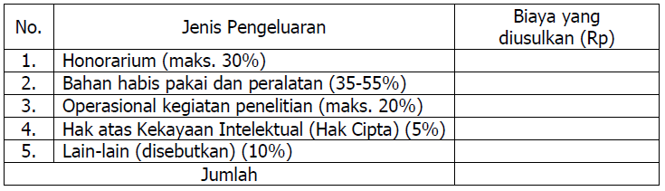
Sistematika Proposal/Usulan Penelitian
• BAB 4. BIAYA DAN JADWAL PENELITIAN
Proposal penelitian yang diajukan untuk memperoleh pendanaan dari pihak tertentu pada umumnya harus mencantumkan rencana anggaran.
Besaran dan komposisi anggaran sangat bergantung pada pagu dan ketentuan yang ditetapkan oleh pemberi dana (sponsor)

Slide 10
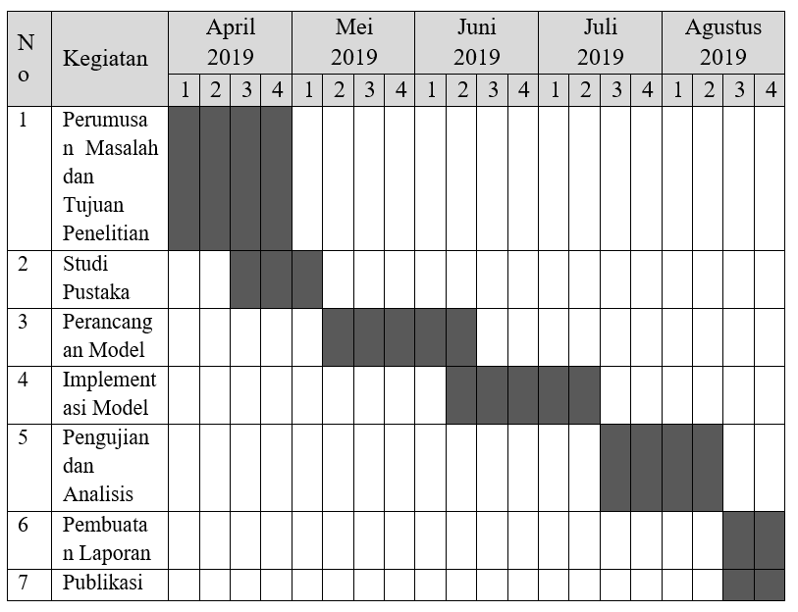
JADWAL PENELITIAN
Kegiatan penelitian dibatasi oleh waktu. Oleh karena itu, perlu disusun rencana jadwal pelaksanaan penelitian.
Jadwal disusun dalam bentuk tabel berdasarkan tahapan penelitian.
Pembagian waktu umumnya dilakukan per-minggu atau bulan.

Slide 11
Sistematika Proposal/Usulan Penelitian
DAFTAR PUSTAKA
Daftar Pustaka disusun berdasarkan sistem nama dan tahun dengan urutan abjad
nama pengarang, tahun penerbitan, judul tulisan, dan sumber atau penerbit. Untuk
pustaka yang berasal dari jurnal ilmiah, perlu juga mencantumkan nama jurnal,
volume dan nomor penerbitan, serta halaman dimana artikel tersebut dimuat. Hanya
pustaka yang dikutip dalam usulan penelitian yang dicantumkan dalam Daftar
Pustaka.
LAMPIRAN-LAMPIRAN
Lampiran 1. Anggaran Penelitian.
Lampiran 2. Susunan organisasi peneliti.
Lampiran 3. Biodata peneliti.

Slide 12
JUDUL PENELITIAN
Judul penelitian sebaiknya singkat padat dan mewakili seluruh isi penelitian kita
Maksimal hanya terdiri dari 8-12 kata
Tidak ada singkatan
Tidak menggunakan kata-kata redundant (study on, research on, dsb)
Judul Naskah wajib memperlihatkan :
Metode yang Diusulkan
Tujuan Penelitan
Obyek Penelitian

Slide 13
Contoh Judul
Metode Tujuan Obyek
Penerapan Algoritma Semut untuk Pemilihan Arsitektur Jaringan pada Neural Network untuk Pengujian Software Metode Blackbox
Penerapan Algoritma A* yang Diperbaiki untuk Pencarian Tempat Parkir Kosong di Mal dan Supermaket
Penggabungan Forward Selection dan Backward Elimination untuk Pemilihan Fitur pada Prediksi Mahasiswa DO dengan menggunakan Algoritma C4.5

Slide 14
ABSTRAK/RINGKASAN
Harus menggambarkan keseluruhan isi dari tulisan atau penelitian yang dilakukan
Abstrak diuraikan dengan bahasa lugas, langsung ke sasaran, dan harus memuat:
Masalah penelitian
Metode yang diusulkan
Hasil Hasil yang diharapkan (proposal) atau Hasil penelitian yang dicapai (laporan)

Slide 15
Contoh Abstrak Proposal/Usulan Penelitian
Abstrak
Dosen merupakan tenaga akademik yang bertugas merencanakan dan melaksanakan proses pembelajaran, menilai hasil pembelajaran, melakukan pembimbingan dan pelatihan, serta melakukan penelitian dan pengabdian kepada masyarakat. STMIK Dharma Putra merupakan Perguruan Tinggi Swasta di Tangerang yang berupaya meningkatkan mutu internal secara berkelanjutan agar dapat bersaing dengan perguruan tinggi lainnya. Salah satu upaya yang sudah dilakukan yaitu mengevaluasi kinerja dosen. Masalah yang ada dalam mengevaluasi kinerja dosen adalah masih mengalami kesulitan dalam menentukan dosen terbaik, karena Kriteria yang digunakan dalam penilaian kinerja dosen terbaik belum standar. Penilaian kinerja dosen belum menggunakan metode yang tepat dalam penentuannya sehingga proses pengolahan datanya menjadi lama dan sering terjadi kesalahan. Penelitian ini bertujuan untuk mengembangkan sebuah sistem penunjang keputusan penentuan dosen terbaik menggunakan metode Analytical Hierarchy Process (AHP) dan metode Simple Additive Weighting (SAW). Penelitian ini diharapkan dapat menghasilkan nilai bobot masing – masing krtieria yang sesuai dengan STMIK Dharma Putra. Sistem Penunjang keputusan penentuan dosen terbaik yang di rancang dapat membantu dalam melakukan penilaian dosen terbaik yang lebih mudah, cepat dan akurat.
Kata Kunci : SPK, AHP, SAW, Dosen
Masalah Penelitian
Metode yang diusulkan
Hasil Penelitian

Slide 16
ABSTRAK (RINGKASAN)
Abstrak sekurang-kurangnya harus memuat 3 (tiga) hal:
Permasalahan
Metode yang diusulkan
Hasil yang diharapkan (proposal) atau Hasil penelitian yang dicapai (laporan)

Slide 17
PENDAHULUAN : LUARAN PENELITIAN
Terkadang pada bagian pendahuluan, diminta juga disebutkan secara eksplisit, luaran penelitian apa yang ingin dicapai pada kegiatan penelitian.
Luaran penelitian dapat berupa:
Dokumen (laporan penelitian),
Prototype, sistem, program,
Model, formula, teori, dan/atau
Publikasi hasil penelitian (paper)

Slide 18
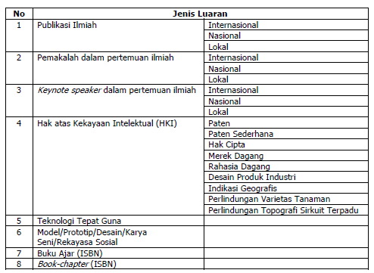
Bentuk Luaran Penelitian

Slide 19
Sistematika Laporan Akhir
HALAMAN PENGESAHAN
RINGKASAN
PRAKATA
DAFTAR ISI
DAFTAR TABEL
DAFTAR GAMBAR
DAFTAR LAMPIRAN
BAB 1. PENDAHULUAN
BAB 2. TINJAUAN PUSTAKA
BAB 3. METODE PENELITIAN
BAB 4. HASIL DAN ANALISA
BAB 5. KESIMPULAN DAN SARAN
DAFTAR PUSTAKA
LAMPIRAN
Lampiran 1. Instrumen Penelitian (angket atau kuesioner, dokumen wawancara).
Lampiran 2. Biodata peneliti.
Lampiran 3. Surat Perjanjian Kontrak Penelitian.
Lampiran 4. Catatan Harian.
Lampiran 5. Artikel Ilmiah (draft, status submission, dll).

Slide 20


Kesimpulan
SELESAI

